Slide 1
Identidad visual y concepto comunicación de LA-CoNGA
Un acercamiento
Equipo creativo:
Ysabel Briceño
María Eugenia Hernández
Yankady Rebolledo

Slide 2
Primeras propuestas

Slide 3
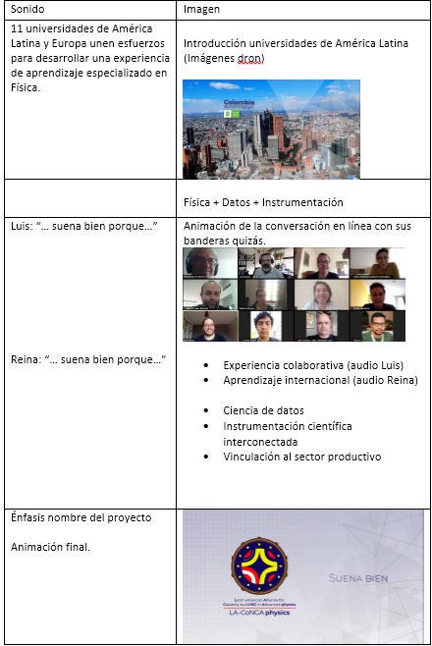
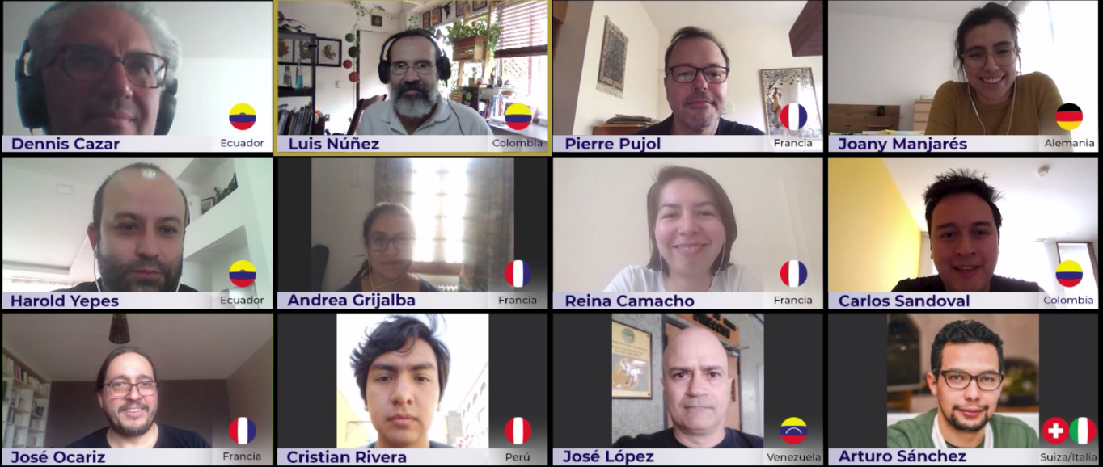
Pieza audiovisual
Introducción: imágenes alusiva a contextos locales
Palabras claves
Animación

Slide 4
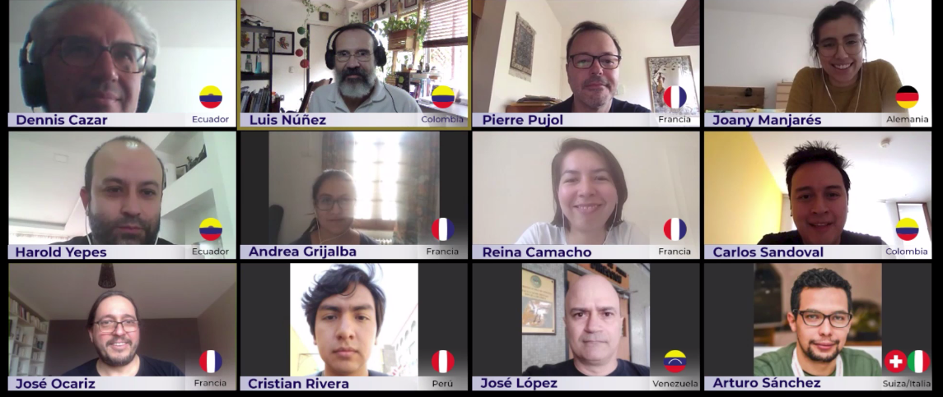
Pieza audiovisual
Demo propuesta audiovisual:
https://www.youtube.com/watch?v=5EH7yfqnfgc&feature=youtu.be

Slide 5
Nuevos plazos
Revisión y propuesta concepto contenidos: 22 mayo
Pieza audiovisual definitiva: 29 mayo
Actualización del sitio: 29 mayo
Campaña Proyecto RRSS: 1-5 junio
1era campaña visibilidad en RSSS: 5 junio
Después del 5 de junio se empezaría a trabajar el concepto comunicativo de la primera actividad virtual, para públicos internos (universidades) y externos.
Tiempo para generar estos contenidos: una semana

Slide 6









http://laconga.redclara.net
contacto@laconga.redclara.net
Reina Camacho Toro, camacho@lpnhe.in2p3.fr
Luis A. Núñez de Villavicencio, lnunez@uis.edu.co
José Ocariz, ocariz@in2p3.fr
lacongaphysics

